Slide 1
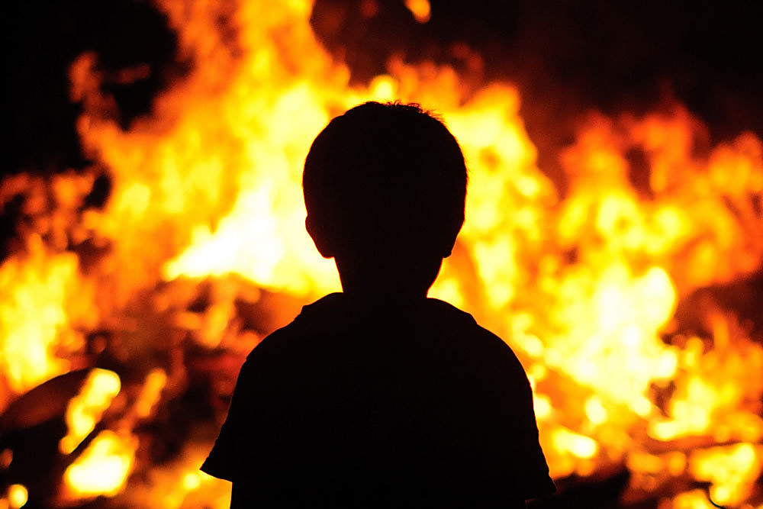
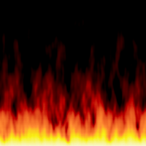
Техніка безпеки під час пожежі

Slide 2
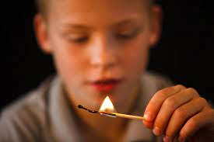
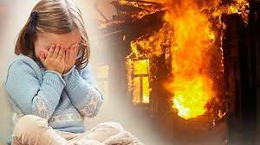
Пожежа - це лихо, під час якого вогонь виходить з-під контролю.
Часто пожежі виникають з вини школярів. Велику небезпеку становлять вогнища, що розпалюють діти поблизу будівель та будівельних майданчиків.
Захопившись грою, діти забувають загасити вогнище, і тоді вітер роздуває іскри на великі відстані.

Slide 3
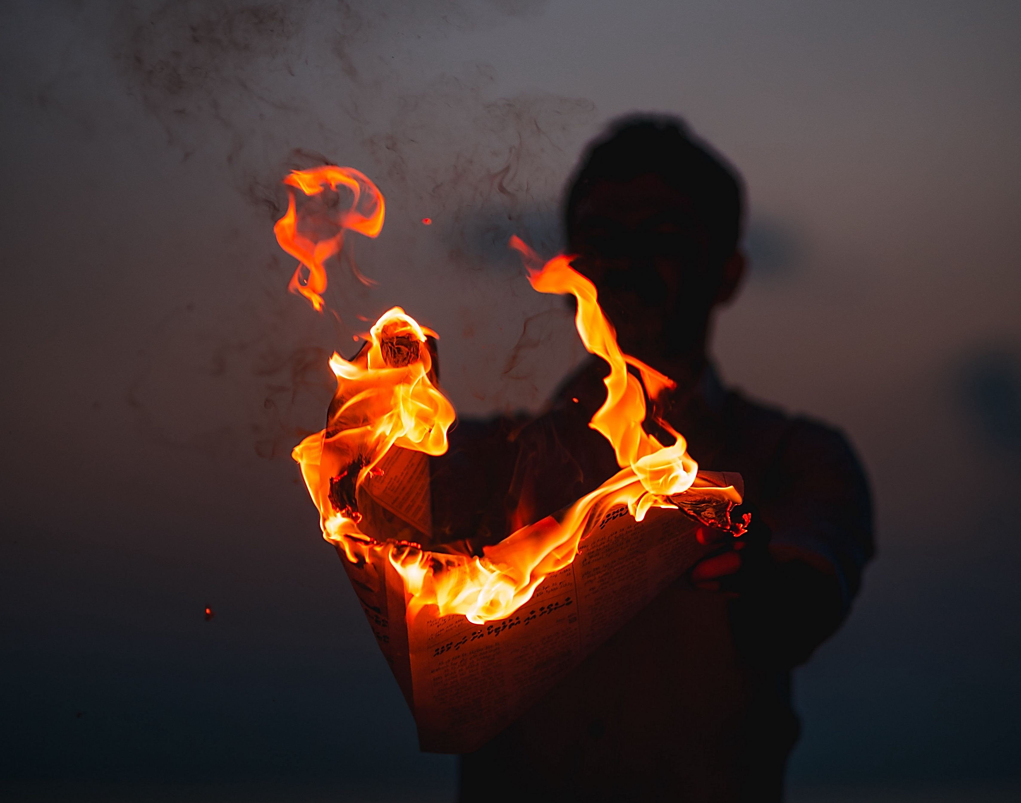
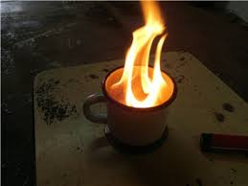
Інколи діти граються на горищах або в підвалах житлових будинків. Не задумуючись над наслідками, розводять вогнища, запалюють свічки, користуються сірниками, що може стати причиною пожежі.
Вкрай небезпечні ігри з легкозаймистими речовинами такими як бензин, ацетон, лак, іншими горючими матеріалами. Подібне загрожує вибухами, а отже, тяжкими травмами.

Slide 4
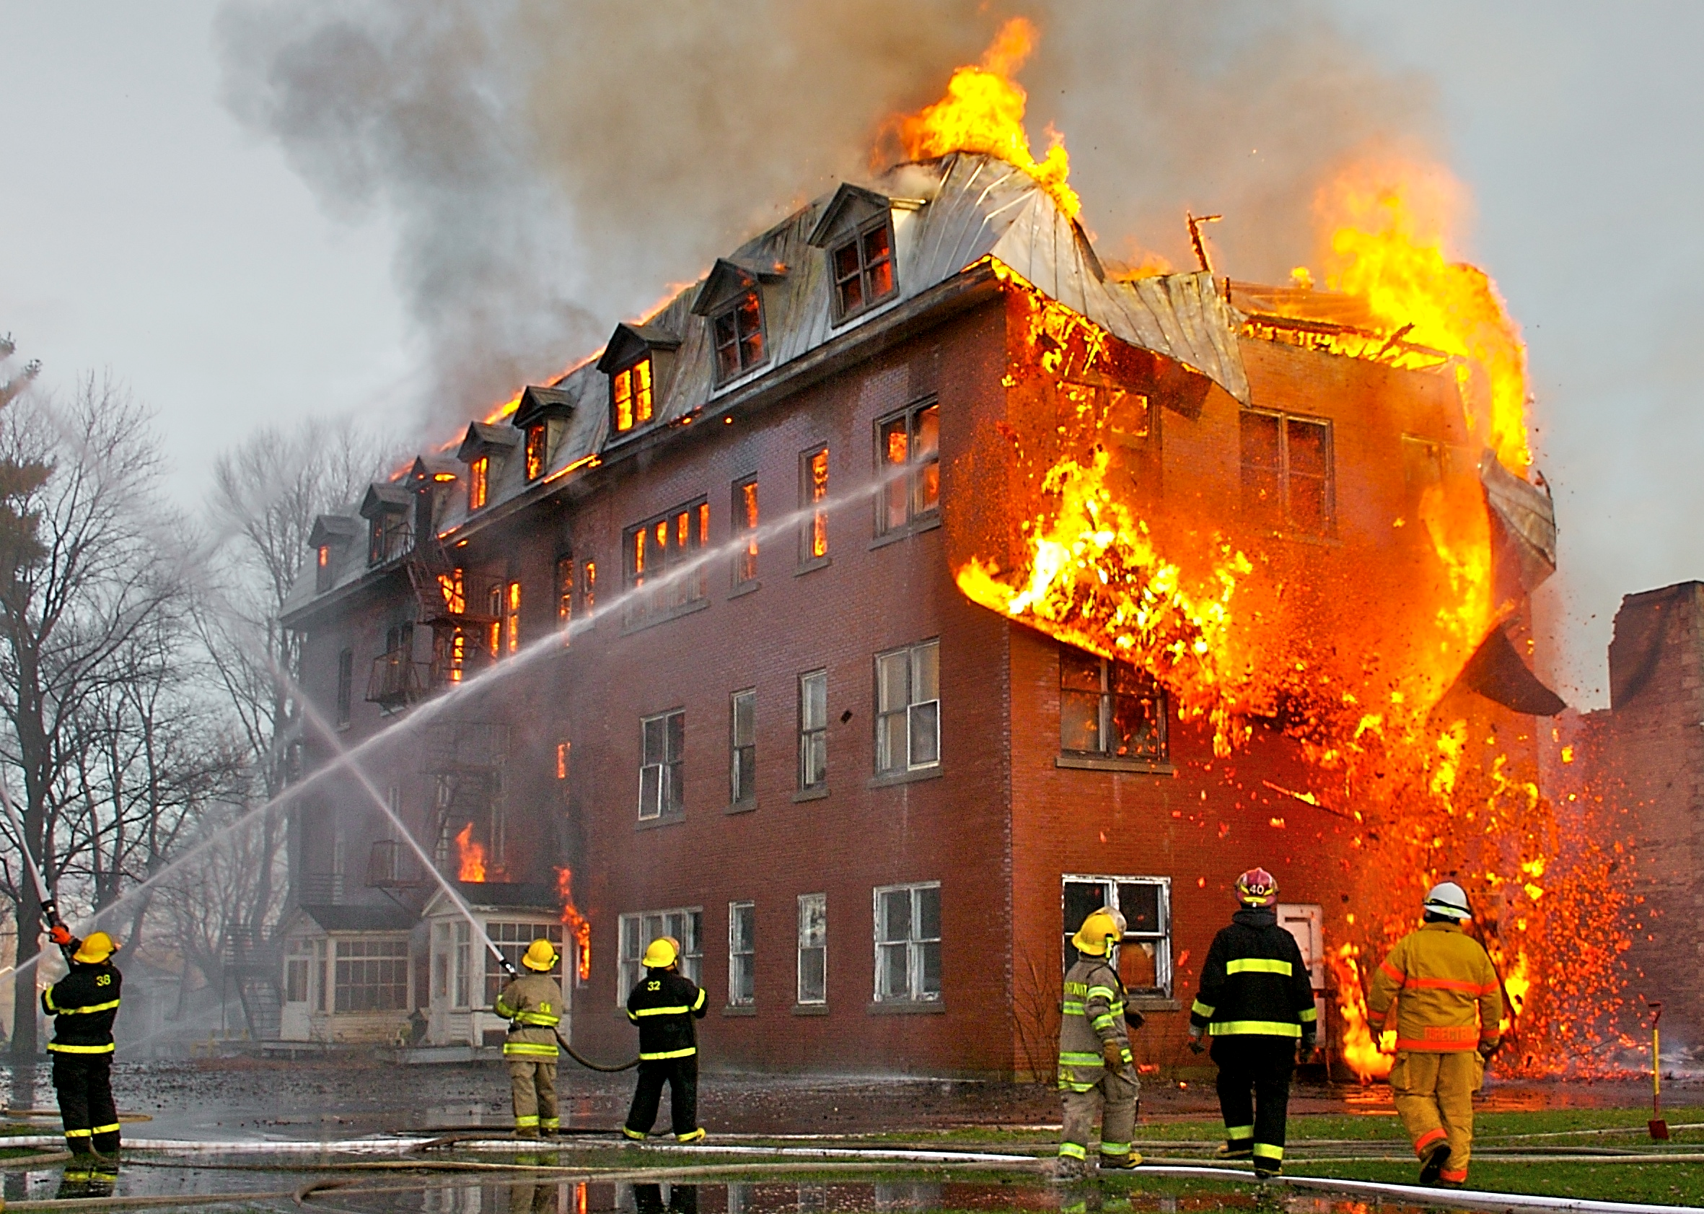
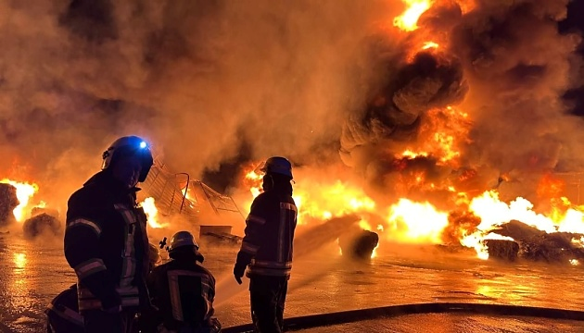
Що спричиняє пожежі:
- необережність у поводженні з вогнем;
- порушення правил пожежної безпеки при користуванні пічним опаленням, газовими плитами, електроприладами;
- пустощі дітей з вогнем;
- аварії та катастрофи на підприємствах.

Slide 5
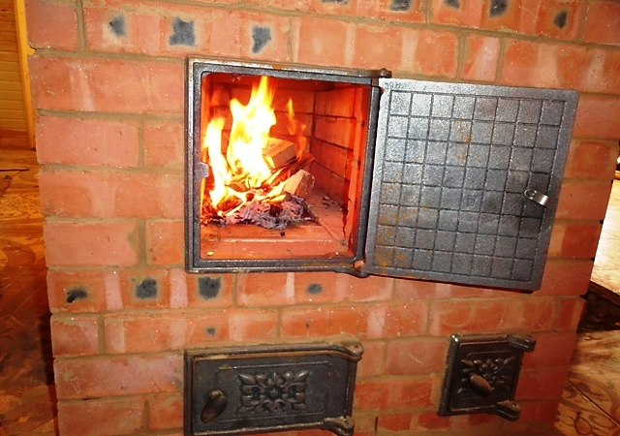
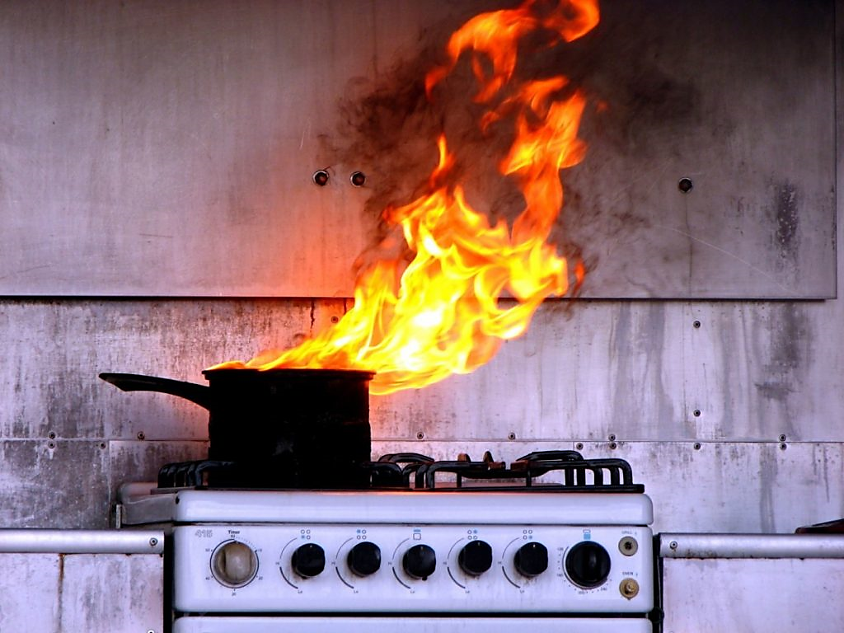
Але поміж усіх причин виникнення пожеж головну роль (понад 60%) відіграє людський фактор. Людина є головним джерелом пожежної небезпеки в нашій державі, тому кожен повинен знати і виконувати правила пожежної безпеки

Slide 6
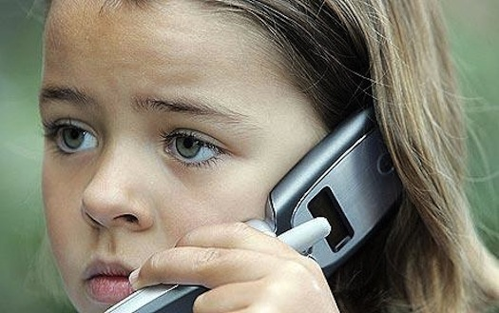
Якщо в квартирі виникла пожежа і поруч немає дорослих:
Не панікуй, постарайся бути зібраним і уважним.
Виклич пожежну службу за телефоном 101. Повідом своє прізвище, точну адресу, поверх, скажи, що і де горить.

Slide 7
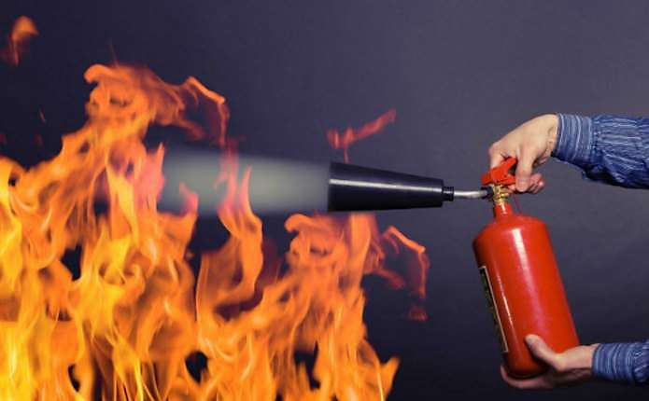
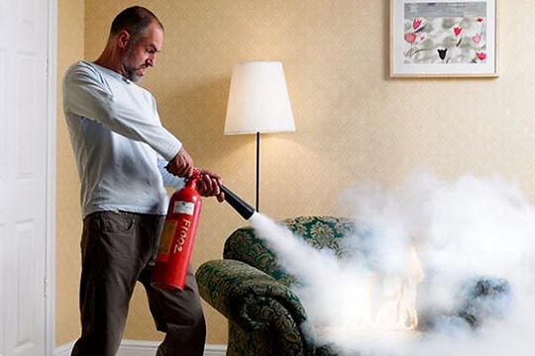
Якщо в квартирі виникла пожежа і поруч немає дорослих:
Якщо можливо повідомити про пожежу сусідам.
Невелике загоряння можна спробувати загасити підручними засобами, якщо в будинку немає вогнегасника: крім води, яку необхідно в щось набирати, підійде мокра тканина (простирадла, рушник), щільне ковдру, підійдуть також пісок, земля, якщо вони є в будинку.

Slide 8
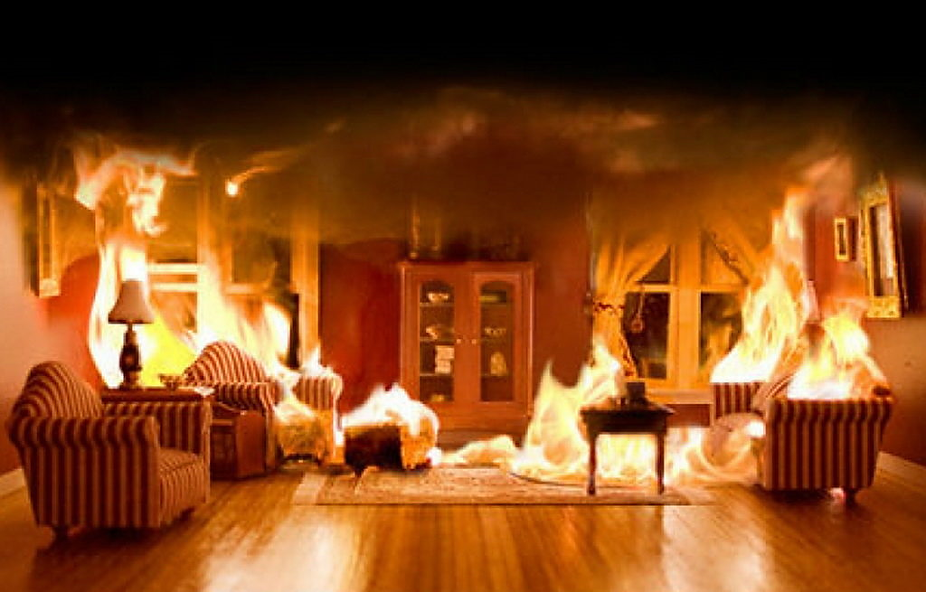
Якщо в квартирі виникла пожежа і поруч немає дорослих:
Не намагайтеся загасити сильну пожежу самостійно, намагайтеся швидше залишити приміщення.
Не можна ховатися під ліжко, в шафи, у ванну кімнату, потрібно постаратися залишити квартиру.

Slide 9
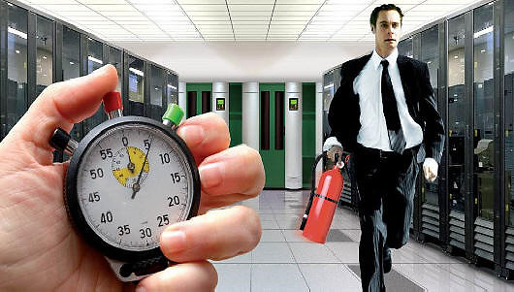
Якщо погасити пожежу до прибуття пожежників неможливо:
необхідно з іншими мешканцями будинку, не створюючи паніки, вийти на вулицю, використовуючи для цього сходові марші або пожежні драбини між балконами.
- Покидай приміщення, пригнувшись якнайнижче, адже дим направляється вгору.
- При пожежі не спускайся у ліфті, бо може відключитися електрика.

Slide 10
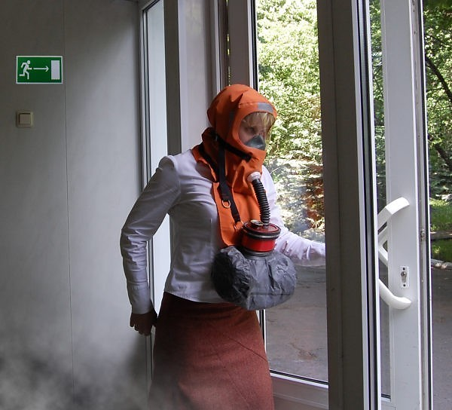
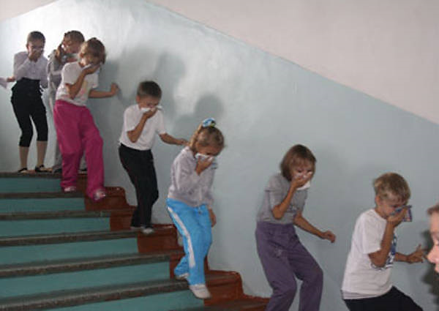
Якщо погасити пожежу до прибуття пожежників неможливо:
- По можливості змочи якусь тканину, прикрий нею ніс і рот.
- Під час переходів через задимлені ділянки затримуй дихання. Варто 2-3 рази вдихнути дим - і можна знепритомніти через отруєння чадним газом, що призведе до загибелі.

Slide 11
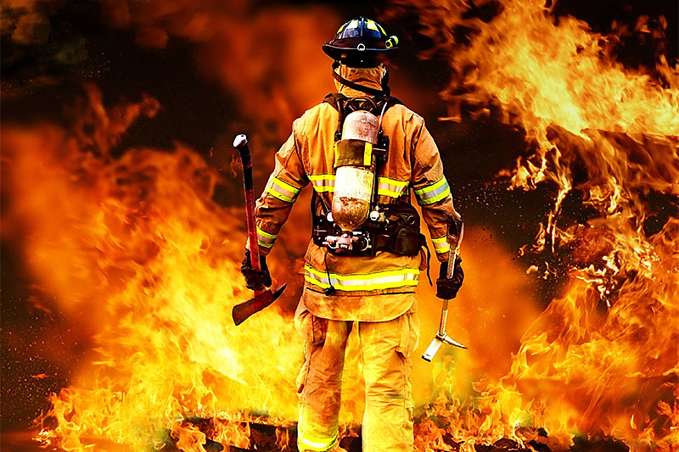
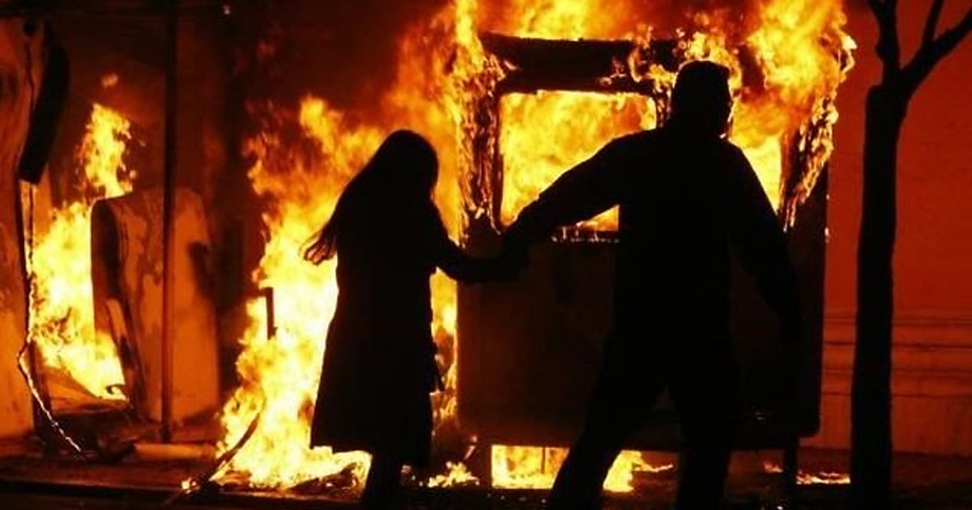
Якщо погасити пожежу до прибуття пожежників неможливо:
- Якщо потрібно когось витягнути з вогню, обв’яжися дротом (мокрою мотузкою), вручи вільний кінець кому-небудь. Зав'яжи рот і ніс мокрою хустинкою, накрийся мокрою ковдрою або змочи одяг водою і, пригинаючись якомога нижче, заходь у приміщення.

Slide 12
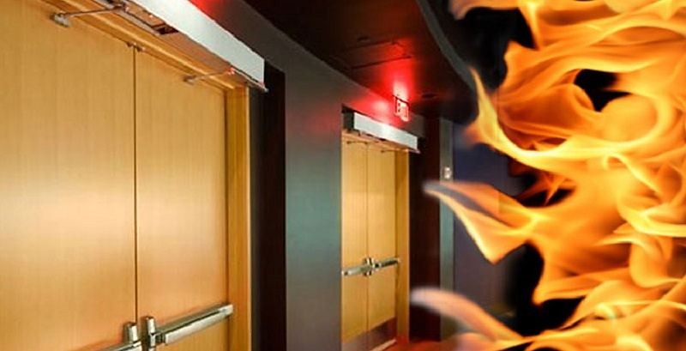
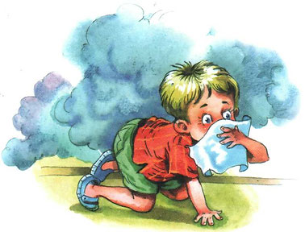
Якщо вогонь палає у коридорі, на сходах тощо, і неможливо вибратися назовні:
- залишайся у своїй квартирі, щільно зачини двері, затули щілини мокрими ганчірками, повісь ковдру, килим або будь-що інше;

Slide 13
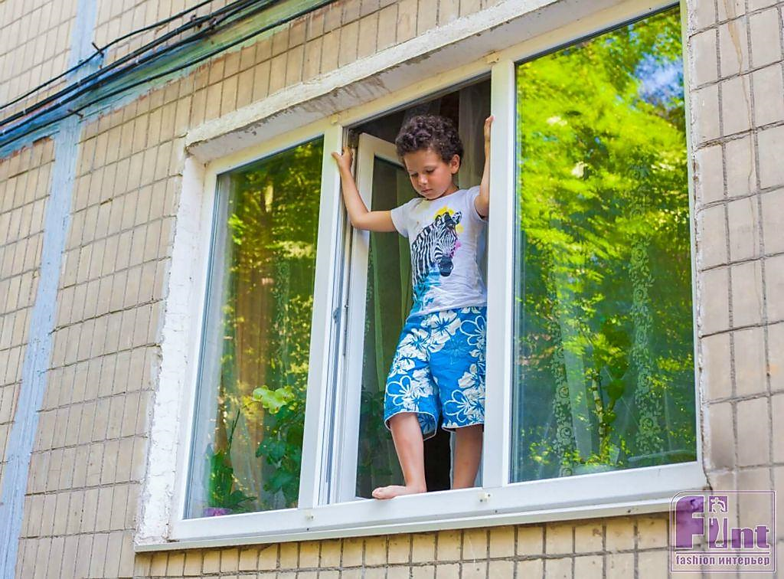
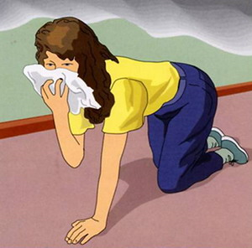
Якщо вогонь палає у коридорі, на сходах тощо, і неможливо вибратися назовні:
- в разі загоряння дверей твоєї квартири поливай їх зсередини водою. Якщо дим проникне до квартири, пересувайся якнайнижче до підлоги, там завжди є свіже повітря.
- відчини вікно або розбий його вийди на балкон і голосно клич на допомогу.
Допоможіть!!!

Slide 14
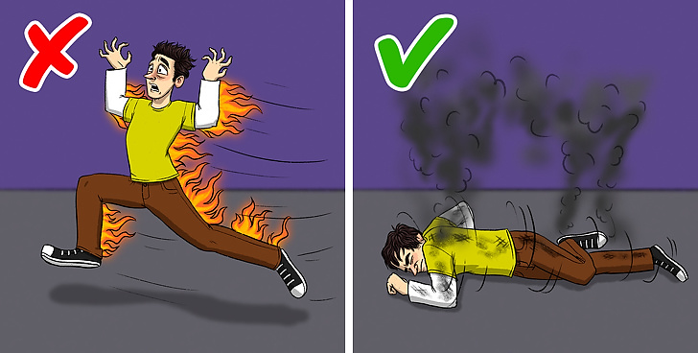
Якщо на людині горить одяг.
1. Якщо на вас горить одяг, ні в якому разі не намагайтеся бігти, вогонь буде розгоратися ще сильніше.
2. Потрібно якнайшвидше скинути палаючий одяг, постаратися збити полум’я — падайте на землю і катайтеся, якщо поблизу є калюжа або сніжний замет — падайте в них.

Slide 15
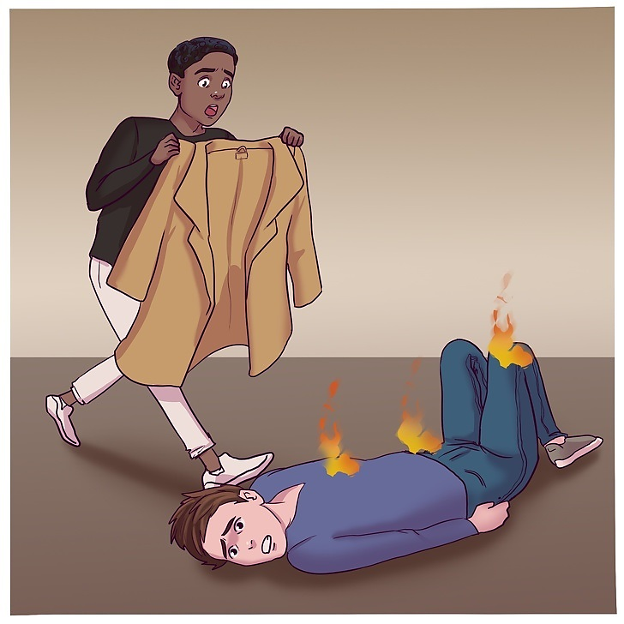
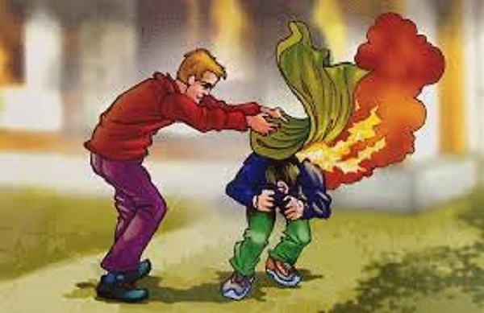
Якщо на людині горить одяг.
3. Якщо перебуваєте в приміщенні, можна накинути на себе якусь щільну тканину (ковдра, покривало, пальто), тільки залишайте відкритою голову, щоб не задихнутися димом.
4. До приїзду лікарів не знімайте самостійно одяг з обпалених ділянок тіла!

Slide 16
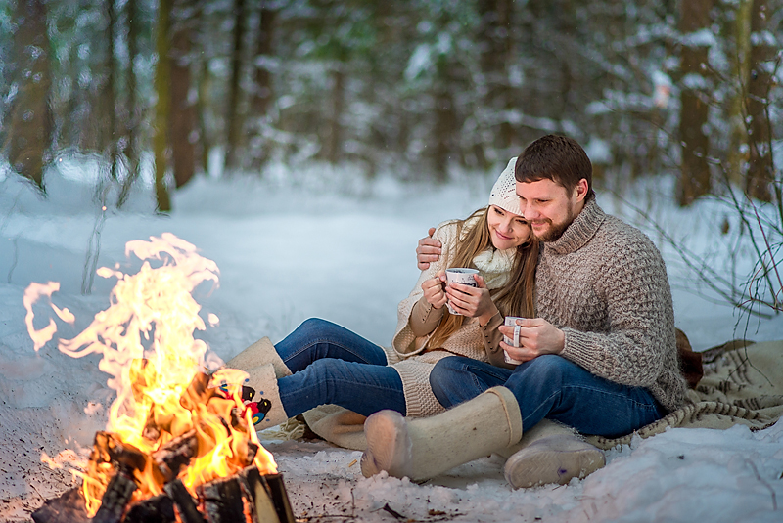
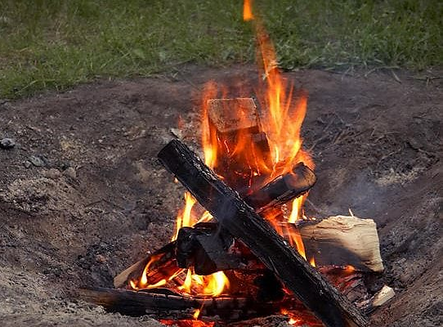
Правила пожежної безпеки в лісі
1. Не можна розводити багаття в жарку, суху, вітряну погоду.
2. Розпалювати багаття слід у спеціально призначених для цього місцях.
3. Добре, якщо біля місця розведення багаття буде вода і гілки для зупинення вогню на випадок поширення полум'я.

Slide 17
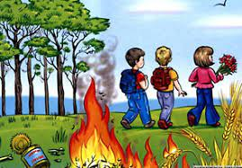
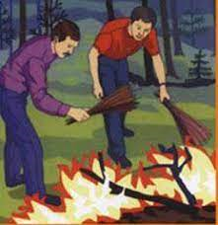
Правила пожежної безпеки в лісі
4. Не бажано розводити багаття поруч з деревами— це небезпечно і може призвести до загибелі дерев.
5. Якщо в лісі почалася пожежа, головне— не дати вогню поширитися. У разі, якщо згасити вогонь своїми силами не виходить, необхідно терміново повідомити про пожежу в пожежну службу за номером «101».

Slide 18
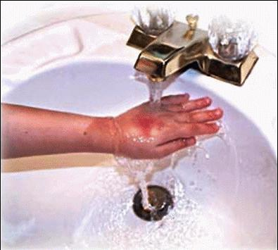
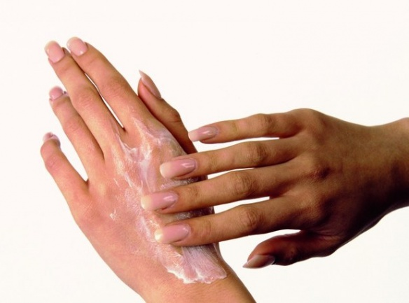
Перша допомога при опіках.
1. Прикладіть до місця опіку вологу і холодну тканину, добре, якщо є стерильний бинт, серветки (зазвичай вони є в аптечках у водіїв), можна змочувати уражену ділянку холодною водою.
2. Не віддирайте одяг від уражених ділянок, не змащуйте опік маслами і мазями, чекайте приїзду швидкої допомоги.

Slide 19
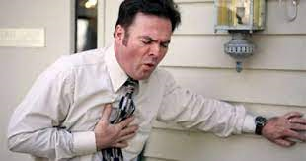
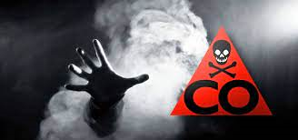
Ознаки отруєння чадним газом
- запаморочення;
- блювота;
- головний біль;
- червоний колір обличчя;
- непритомність.

Slide 20
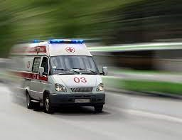
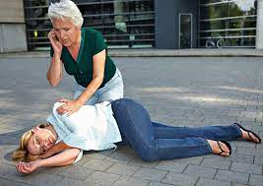
Перша допомога при отруєнні чадним газом
- постраждалого необхідно винести на свіже повітря;
- негайно викликати машину швидкої медичної допомоги за телефоном 103.

Slide 21
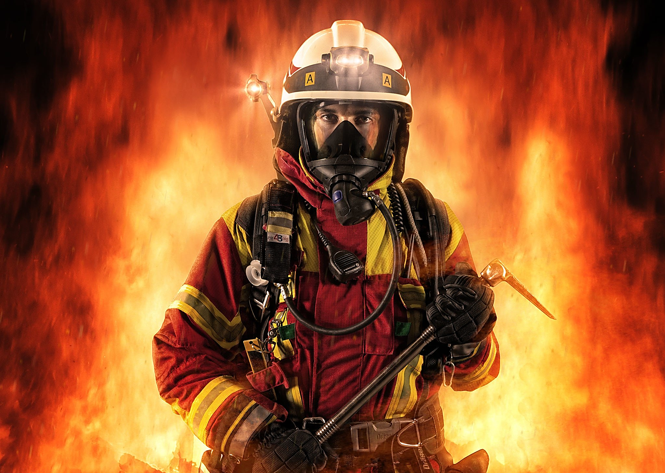
НЕ ДОПУСКАЙТЕ ЖАРТІВ У ВИКЛИКАХ
ПОЖЕЖНОЇ СЛУЖБИ!
ПАМ'ЯТАЙ:
помилковий виклик може відвернути увагу пожежників від справжньої пожежі, і тоді може згоріти чийсь будинок або навіть загинуть люди.

Slide 22
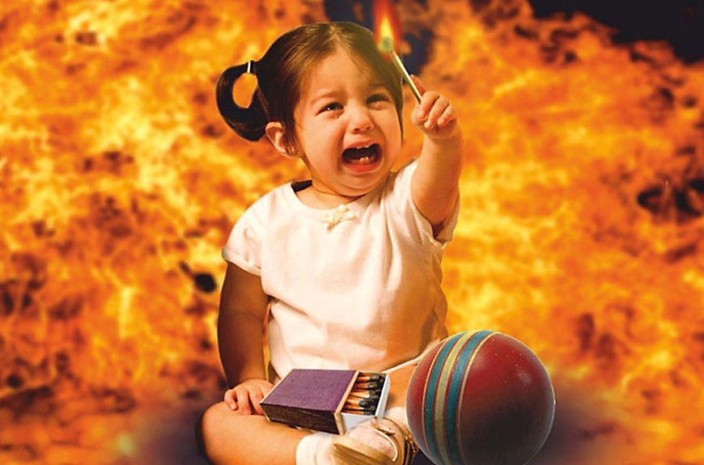
ПАМ’ЯТАЙ!
Дотримання цих правил
може врятувати твоє життя!

